Slide 1
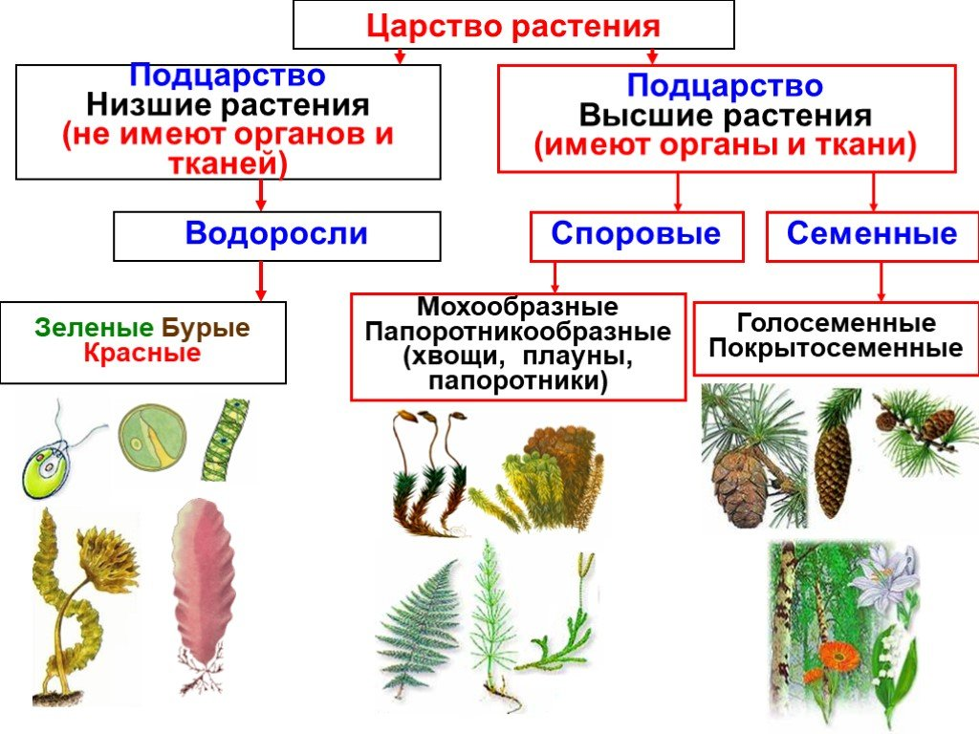
Лекция 3. Основные характеристики низших растений. Отдел Синезеленые водоросли. Отдел Зеленые водоросли.

Slide 2
Цель: знакомство с особенностями строения отдела синезеленых, эвгленовых водорослей.
Водоросли – группа низших (слоевищных), автотрофных, обычно водных растений; клетки этих организмов содержат хлорофилл и другие пигменты и вырабатывают органические вещества в процессе фотосинтеза. У них нет дифференциации таллома на отдельные органы, воду и необходимые им вещества поглощают всей поверхностью.
Понятие «водоросли» (Algae) является не систематическим, а биологическим. К водорослям относится ряд отделов растительного мира. Возникнув в разное время и от разных предков, различные группы водорослей в дальнейшем развивались самостоятельно, но в результате эволюции в сходных (преимущественно водных) условиях приобрели много сходных черт. Гетерогенность водорослей отражена в современных системах органического мира, в которых водоросли распределены между разными надцарствами и расчленены на большое количество отделов и классов.

Slide 3
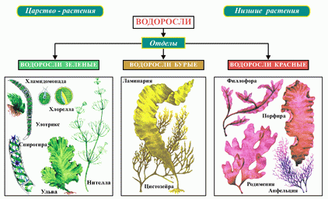
Классификация
На основании различий в наборе пигментов, деталям тонкой структуры хлоропластов, морфологии и биохимии (состав клеточных стенок, запасные вещества) различают девять отделов водорослей:
1. Cyanophyta – синезеленые
2. Euglenophyta – эвгленовые
3. Dinophyta – динофитовые
4. Cryptophyta – криптофитовые
5. Chrysophyta – золотистые
Diatomeae (Bacillariophyta)
– диатомовые
7. Xanthophyta (Heterocontae) – желтозеленые
8. Rhodophyta – красные
9. Phaeophyta – бурые
10. Chlorophyta – зеленые
11. Charophyta – харовые

Slide 4
Отдел – синезеленые
Первый отдел – синезеленые – прокариотные организмы, все остальные – эукариотные.
Размеры водорослей колеблются от долей микрона (диатомо- вые) до 40 м (макроцистис).
Рассмотрим подробнее общий план строения клеток эукариот- ных водорослей.
Клетки подавляющего большинства водорослей, как и клетки типичных растений, отличаются от животной клетки наличием клеточных покровов. Клеточные покровы обеспечивают устойчи- вость протопластов к внешним воздействиям и придают клеткам определенную форму.
У большинства эукариотических водорослей клетки окружены полисахаридной клеточной оболочкой (клеточной стенкой), состоя- щей из целлюлозы. Строение целлюлозной клеточной стенки водо- рослей подобно строению типичной растительной клетки. Она со- стоит из микрофибрилл, составляющих каркас стенки и матрикса.

Slide 5
У многих водорослей клеточные стенки пропитываются соля- ми железа (некоторые вольвоксовые и красные), кальция (харовые, зеленые, бурые, красные водоросли), кремния (золотистые, желто- зеленые, кремниевый панцирь диатомовых).
На поверхности оболочки ряда зеленых, красных и бурых во- дорослей образуется дополнительный твердый покров – кутикула. Поверхность оболочки может быть покрыта слоем спорополленина – продукта полимеризации каротиноидов, устойчивого к воздействию ферментов, кислот и щелочей.
Поверхность оболочки может быть также покрыта слизью, ко- торая образует слизистые чехлы или обвертки.
Клетки монадных форм, зооспор и гамет (специальных кле- ток, участвующих в половом процессе) как правило голые, т.е. ограничены снаружи лишь плазмалеммой. В таких случаях часто клеточные покровы представлены белковыми слоями – пелликулой, перипластом, текой, располагающимися под плазмалеммой, реже над ней.
Подвижные формы водорослей передвигаются с помощью жгутиков.
Жгутики имеют типичное для эукариот строение. Снаружи они ограничены мембраной, под которой располагается кольцо из 9 пар микротрубочек, окружающие 2 одинарные, центральные трубочки (аксонема). Внутри клетки жгутик крепится к базально- му телу.

Slide 6
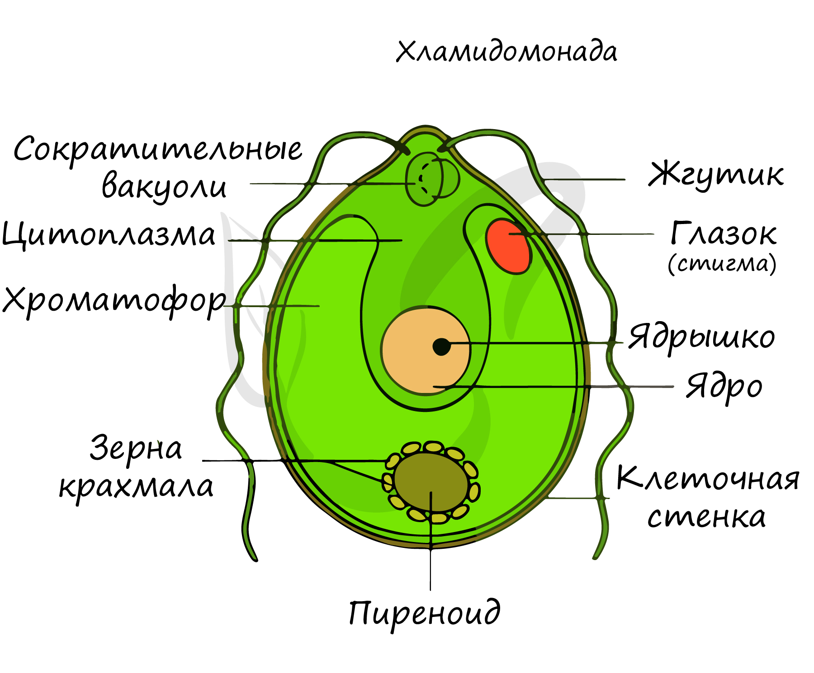
Среди водорослей чаще всего встречаются формы с 1 или 2-мя жгутиками, реже встречаются 3-, 4-, 8- и многожгутиковые формы.
По соотношению длины жгутиков одной клетки различают
равножгутиковые (изоконтные) и разножгутиковые (гетероконтные) группы водорослей.
Поверхность жгутиков может быть гладкой или опушенной за счет латеральных выростов – мастигонем.

Slide 7
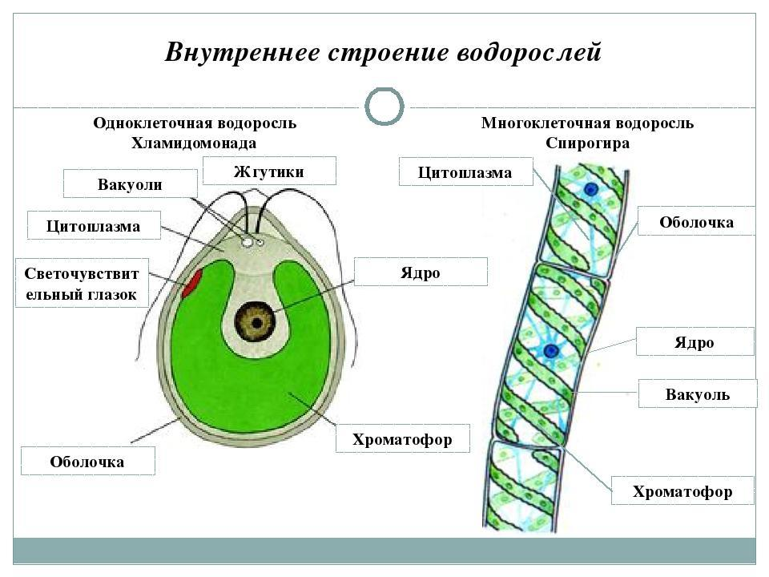
Хроматофоры (хлоропласты) – носители окраски. Представляют собой ограниченную мембраной емкость, внутри которой в тонкозернистом матриксе располагаются уплощенные мембранные мешочки – тилакоиды, содержащие хлорофилл и каротиноиды. Тилакоиды лежат или одиночно, или расположены стопка- мигранами. У всех водорослей, за исключением синезеленых, в матриксе хлоропласта содержится особое включение белковой природы – пиреноид, которое зачастую окружено полисахаридной обкладкой, а у зеленых водорослей также и крахмальной обкладкой. Пиреноид участвует в процессе запасания крахмала.

Slide 8
По форме хлоропласты бывают пластинчатые, звездчатые, лентовидные, сетчатые. Занимают пристенное положение, или располагаются в центре. Форма и местоположение хлоропласта постоянны у каждого вида и имеют таксономическое значение.
У водорослей наблюдается большое разнообразие форм их тела, которые формировались от простейших к более сложным в процессе их эволюции.
У водорослей выделяют следующие типы организации таллома:
Монадная, или жгутиковая структура, характеризуется на- личием жгутиков, подвижностью форм. Она присуща одноклеточ- ным и колониальным организмам, относимым к зеленым, золоти- стым, эвгленовым, пирофитовым и желтозеленым водорослям, а также встречается у более сложных форм в виде зооспор и гамет.
Самым характерным признаком монадной структуры является наличие жгутиков. Количество жгутиков, их длина, наличие или отсутствие мастигонем, место прикрепления и характер их движения разнообразны, но постоянны внутри отдельных систематических групп.

Slide 9
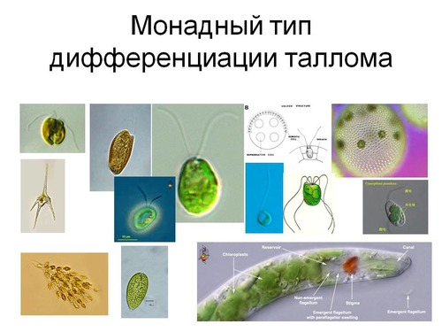
Монадные формы имеют своеобразные органеллы – сократи- тельные вакуоли, выполняющие осморегулирующую функцию, слизистые тельца и стрекательные структуры – эджектосомы или трихоцисты.
В неблагоприятных условиях монадные организмы сбрасыва- ют или втягивают жгутики, теряя подвижность, и окружают себя слизью, переходя в пальмеллоидное состояние.
2. Ризоподиальная (амебоидная) структура – наиболее при- митивная, характеризуется отсутствием оболочки и жгутиков.
Эта форма сохранилась у некоторых золотистых и желто-зеленых. Формы с ризоподиальной структурой способны к амебоидному движению с помощью псевдоподий.
3. Гемимонадный тип структуры. Характерным для этого типа структуры является сочетание неподвижного образа жизни с наличием клеточных структур, характерных для монадного типа таллома: стигмы, сократительных вакуолей, жгутиков или их про- изводных. Клетки могут иметь жгутики, с помощью которых они ограниченно передвигаются в пределах слизистой колонии, либо жгутики сохраняются в неподвижных клетках в сильно редуцированном состоянии.

Slide 10
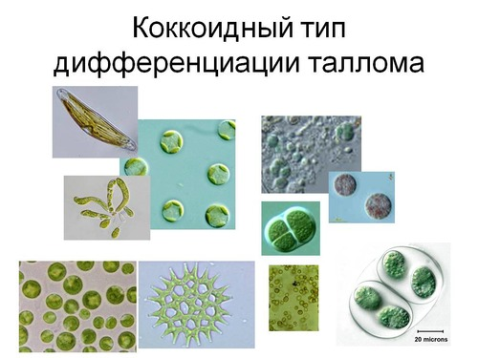
4. Коккоидный тип структуры – объединяет одноклеточные и колониальные водоросли, неподвижные в вегетативном состоя- нии. Клетки коккоидного типа одеты клеточной оболочкой и име- ют протопласт растительного типа: с тонопластом, без сократи- тельных вакуолей, без стигм, жгутиков или псевдоподий. Утрата признаков монадной структуры в строении клеток у организмов, ведущих растительный образ жизни, приобретение структур, при- сущих растениям (клеточная стенка), – следующий этап арогенно- го характера эволюции. Однако коккоидные клетки еще не приоб- рели способности к вегетативному делению клеток (повторное и многократное), и поэтому они не способны образовывать крупные слоевища.

Slide 11
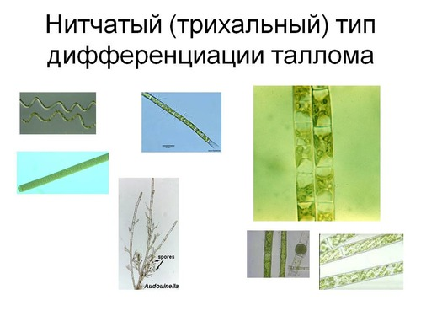
Нитчатая структура – присуща многим водорослям, пример простейшей формы многоклеточного слоевища. Характерные признаки:
нитевидное расположение неподвижных клеток, образую- щихся в результате вегетативного клеточного деления, происходящего в одной плоскости;
составляющие клетки имеют полярное строение, способны расти лишь в одном направлении;
способны к неограниченному росту в течение вегетативной фазы жизненного цикла. Рост может быть диффузным, интерка- лярным, базальным или апикальным. Нити могут быть простыми или ветвящимися, одно- или многорядными, свободноживущими или прикрепленными.

Slide 12
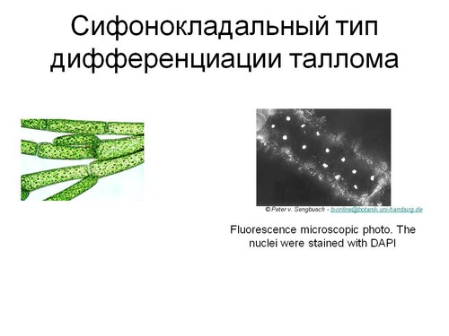
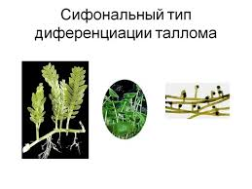
Пластинчатая (тканевая) – образуется путем деления кле- ток первичной нити не только в поперечном, но и продольном на- правлении.
Сифональная (сифоновая) структура – присуща сифоно- вым водорослям, когда таллом имеет сложное расчленение, но не имеет поперечных перегородок. Характеризуется отсутствием внутри слоевища, достигающего сравнительно крупных, обычно макроскопических размеров и определенной степени дифферен- цировки, клеточных перегородок при наличии большого количе- ства органелл
Сифонокладальная структура – основным признаком дан- ной структуры является способность к образованию из первичного неклеточного слоевища в результате сегрегативного деления слож но устроенных слоевищ, состоящих из первично многоядерных сегментов. Характерной особенностью сегрегативного деления, лежащего в основе формирования сифонокладального слоевища, является разобщенность процессов митоза и цитокинеза.

Slide 13
Размножение.
Различают вегетативное, бесполое и половое
размножение.
К вегетативному относят те процессы размножения, при которых часть таллома отделяется без каких-либо заметных изменений в протопластах:
– деление клеток (простое и повторное и многократное);
– почкование;
– фрагментация – разрыв таллома на отдельные участки;
– акинеты – отдельные клетки, одевающиеся толстой оболочкой;
– выводковыми почками;
– клубеньками;
– столонами.

Slide 14
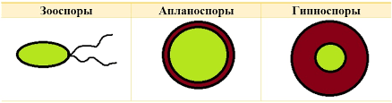
Бесполое размножение осуществляется посредством особых спор. Различают:
зооспоры – споры, имеющие жгутики, образуются в вегетатив- ных, неспециализированных клетках или особых органах – спо- рангиях;
апланоспоры – неподвижные споры. Их разновидность – авто- споры – споры, которые уже внутри материнской клетки имеют все характерные черты последней;
эндоспоры – споры, образующиеся эндогенно;
экзоспоры – споры, образующиеся экзогенно; моноспоры – в спорангии образуется только одна спора; биспоры – две споры;
тетраспоры – четыре споры.

Slide 15
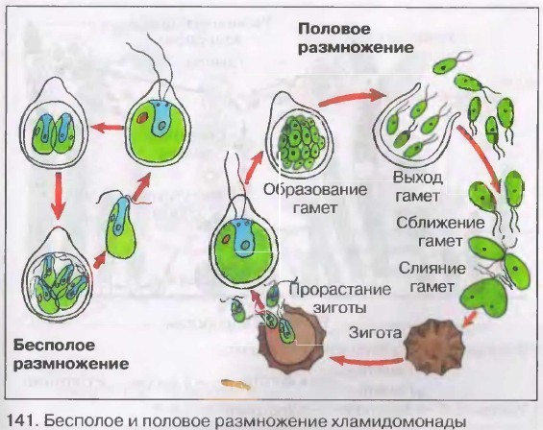
Половое размножение известно почти у всех водорослей, за исключением сине-зеленых. Сущность его заключается в слиянии
– копуляции специальных клеток – гамет, образующихся в специальных материнских клетках – гаметангиях. В результате полового процесса образуется зигота. В одних случаях прорастание зиготы сопровождается редукционным делением, при этом вырастает гаплоидное растение. В других случаях зигота дает начало диплоид- ным растениям.

Slide 16
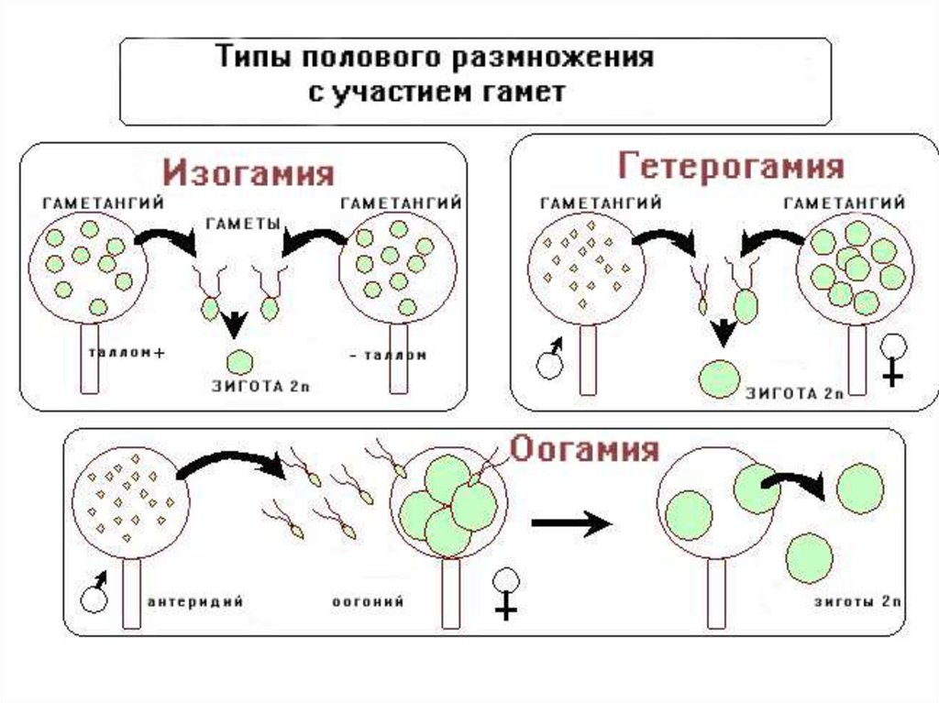
Различают: гологамию (хологамию) – слияние 2-х одноклеточных особей жгутиконосцев (например, у вольвоксовых); изогамию, гетерогамию, оогамию и коньюгацию

Slide 17
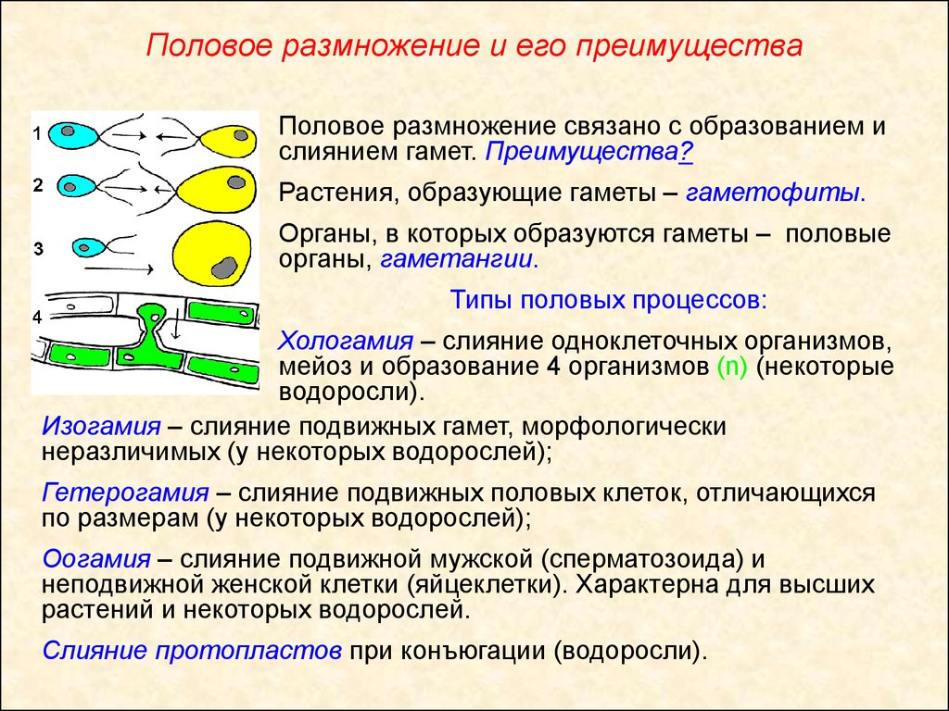

Slide 18
Отдел Синезеленые водоросли (или Цианобактерии) – Cyanophyta
Цианобактерии (Cyanobaсteria) по старой классификации на- зываются синезелеными водорослями. По всему миру их около 2500 видов.
Клетки цианобактерий, по форме круглые, эллиптические, цилиндрические, бочонковидные, одиночные или собранны в колонии, иногда образуют многоклеточные нити. Выделяют слизь в виде толстого чехла, окруженного у некоторых форм плотной оболочкой. У некоторых форм нити ветвятся и местами образуют слоевища.

Slide 19
Синезеленые водоросли – это прокариотические фототрофы.
Цианобактерии являются облигатными оксигенными фототрофами и практически не способны усваивать экзогенные органические соединения. Еще одним признаком является протекание двух процессов в клетке цианобактерий – оксигенного фотосинтеза и анаэробной азотфиксации. Отсутствуют жгутики и жгутиковые стадии. Свое название они получила за счет специфической сине- зеленой окраски. Они могут иметь и другие цвета (стальной, зеле- ный, желто-зеленый, красный). Это зависит от условий обитания и от различных комбинаций их фотосинтетических пигментов – хлорофилла а, реже хлорофилла b, каротиноидов и фикобилинов.

Slide 20
Вегетативная клетка синезеленых водорослей состоит из протопласта, покрытого клеточными оболочками, к ним относятся клеточная стенка, капсулы (или чехлы), слизистые обвертки.
Размножение одноклеточных и колониальных синезеленых водорослей осуществляется равным, реже неравным делением клеток.

Slide 21
Классификация
2 порядка: Осциллаториевые и Ностоковые

Slide 22
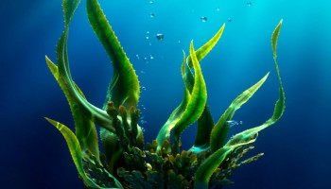
Роль в природе
Повсеместно распространенные в природе водоросли входят в состав разнообразных гидро- и геобиоценозов, вступая в различные формы взаимосвязей с другими организмами, принимая участие в круговороте веществ.

Slide 23
Спасибо за внимание!

